Slide 1
Línea de comandos
en ambientes *nix
Sistemas Operativos (75.08) - Primer cuatrimestre 2019 - FIUBA

Slide 2
¿Por qué línea de comandos?
Pros:
Es estándar en cualquier sistema *nix
Facilita scripting y automatización
Muchas utilidades
“do one thing and do it well”
Más rápido con menos recursos
Extensible y configurable
Cons:
Curva de aprendizaje
Estética
No se puede hacer todo
Browsers, IDE

Slide 3



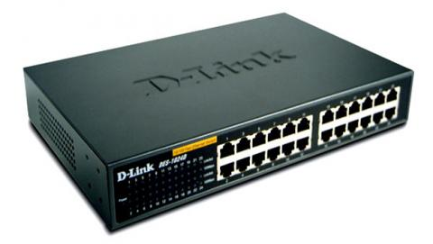
A veces no queda otra...

Slide 4

Filosofía Unix
Utilidades pequeñas que realizan tareas específicas
Piping: La salida de un programa es la entrada de otro
cat texto.txt
grep
sort

Slide 5
Unix para todas y todos
Un breve recorrido por la terminal

Slide 6
¿Donde estoy? ¿Quién soy?
pwd | Muestra directorio actual de trabajo
whoami | Muestra el usuario actual
uname | Muestra información del sistema operativo
whereis | Encuentra donde reside un programa
who | Muestra quién está logueado

Slide 7
¡Ayuda!
man | Páginas de manual (referencia)
info | Páginas de info (más completas)
whatis | Breve descripción de lo que hace un comando
apropos | Búsqueda de páginas de manual por palabras clave
history | Muestra historial de comandos
Notes:
man -k
Búsqueda en man (con /)
Navegación por info (up, next, previous, help!)

Slide 8
Navegación y archivos
ls | Muestra contenidos del directorio actual
cd | Cambia el directorio actual
mkdir | Crea un directorio
touch | Crea un archivo
file | Determina el tipo de un archivo
mv | Mueve o renombra archivos (y directorios)

Slide 9
Navegación y archivos (cont.)
rm | Elimina archivos (ojo, no hay papelera!)
ln | Crea links simbólicos
stat | Muestra información sobre un archivo
Notes:
stat -x
ln -s source target

Slide 10
Manejo de archivos
cat | Concatena archivos (muestra archivos enteros)
less/more | Muestra archivos de forma paginada (permite búsquedas)
tail/head | Muestra primeras/últimas líneas de un archivo
sort | Ordena líneas de un archivo
uniq | Filtra líneas consecutivas idénticas (útil combinado con sort)
diff | Busca diferencias entre archivos
grep | Filtra archivos por expresiones regulares
Notes:
tac

Slide 11
Poniéndolo todo junto...
>, >>, 2> | Redirecciones
| | Pipes (concatenación de programas)
$ENV | Variables de entorno
$() | Subprocesos

Slide 12
Unix para todas y todos
Un breve recorrido por la terminal
Parte 2

Slide 13
Usuarios y permisos
chmod | Cambia los permisos de un usuario
chown | Cambia el dueño de un archivo
sudo | Ejecuta un comando como otro usuario
su | Abre un nuevo shell como otro usuario

Slide 14
Procesos
kill | Envía señales a procesos
strace | Muestra las syscalls de un proceso
top | Muestra consumo de recursos de los procesos
ps | Muestra la lista de procesos activos
jobs | Muestra los procesos para la shell actual
fg/bg | Corre/mueve un proceso a foregroud/background

Slide 15
Otras
date | Muestra y manipula fecha del sistema
time | Mide tiempo de ejecución de programas
alias | Define aliases para otros comandos

Slide 16
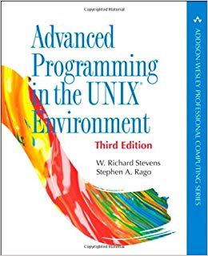
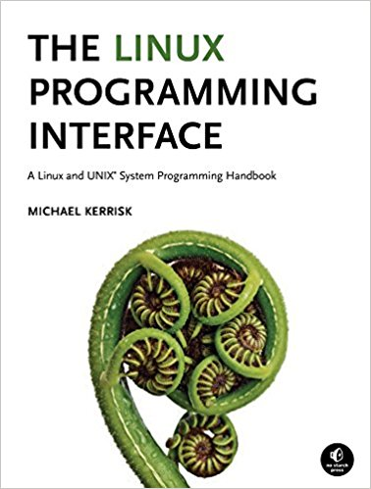
¿Dónde aprender más?
Páginas de manual (man)
The Linux Programming Interface de Michael Kerrisk
Advanced Programming in the UNIX Environment de Stevens & Rago

